Slide 1
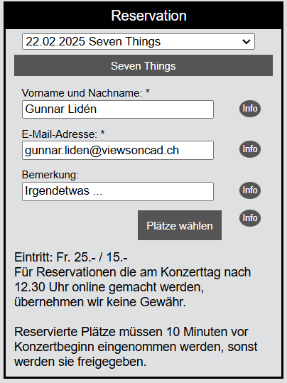
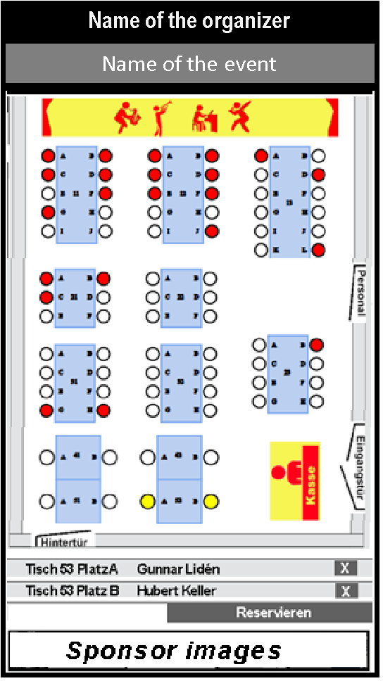
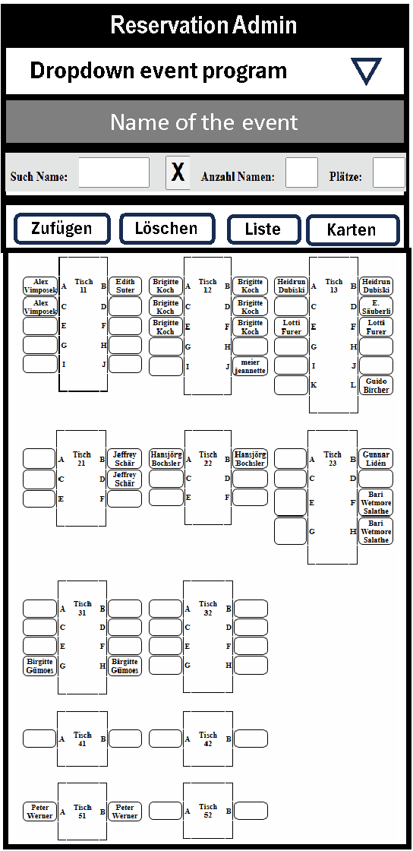
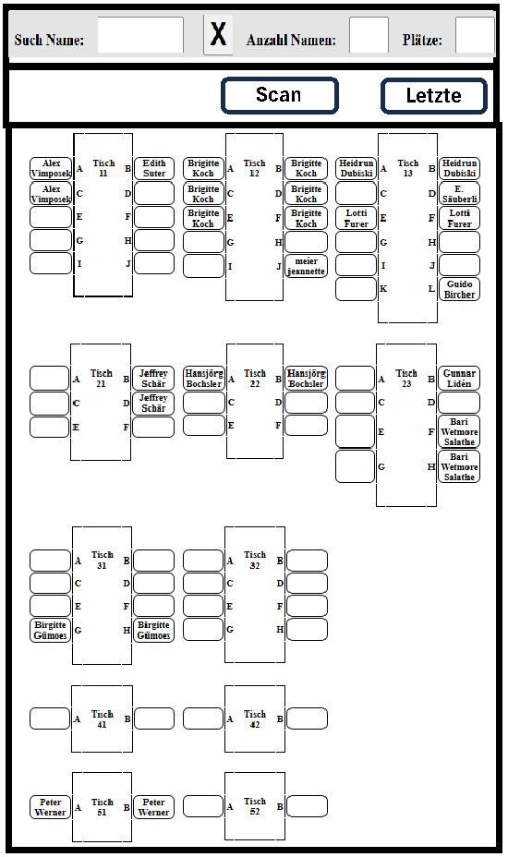
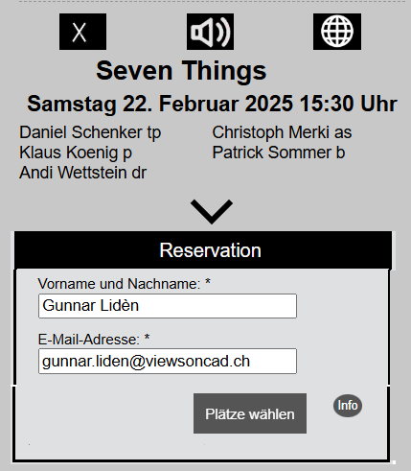
Web Applikationen des Reservationssystems
EventReservation.htm
DisplayReservation.htm
SelectReservation.htm
Eine Homepage
AdminReservation.htm

Slide 2
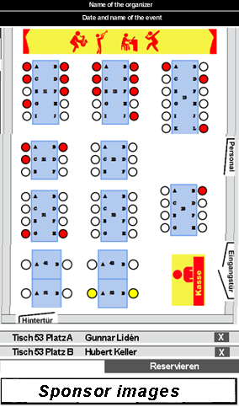
SelectReservation.htm
Name of the organizer
Name of the event

Slide 3
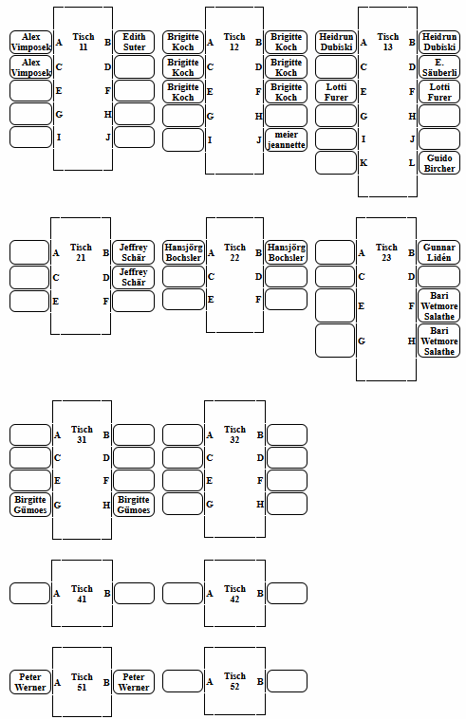
AdminReservation.htm
Reservation Admin
Dropdown event program
Name of the event
Zufügen
Löschen
Liste
Karten

Slide 4
DisplayReservation.htm
Scan
Letzte

Slide 5
Controls
Dropdown event program
EventProgramDropdown
SearchSeats
Tisch 53 Platz A Gunnar Lidén
X
Tisch 53 Platz B Hubert Keller
X
Zufügen
Löschen
Liste
Karten
Reservieren
ReservationButtons
ReservedSeats
InputEventReservation

Slide 6
ReservationEvent_03.xml
<H>
<D>16</D>
<M>11</M>
<Y>2024</Y>
<B>Yuri Storione ….</B>
<R>
<N>Alex Vimposek</N>
<E>vimposek@blowup.ch</E>
<A>NYSV</A>
<S>
<T>11</T>
<C>A</C>
</S>
<S>
<T>11</T>
<C>C</C>
</S>
</R>
</H>
OrganisationEventProgram.xml
<event>
<Year>2025</Year>
<Month>1</Month>
<Day>11</Day>
<Place>Spagi by Marcello</Place>
<Street>Metzgergasse 8</Street>
<City>5000 Aarau</City>
<EventName>Oliver …</EventName>
<Prices>Eintritt: ..</Prices>
<Instructions>Für Reserv…</Instructions>
</event>
PremisesLayout.xml
<LayoutFile>
<PremisesName>SPAGI by Marcello</PremisesName>
<PremisesWidth>8000</PremisesWidth>
<PremisesHeight>14000</PremisesHeight>
<StageUpperLeftX>600</StageUpperLeftX>
<StageUpperLeftY>970</StageUpperLeftY>
<StageWidth>6800</StageWidth>
<StageHeight>950</StageHeight>
<StageText>Bühne</StageText>
<LayoutFileCase>AdminReservation</LayoutFileCase>
<LayoutFileHtmlName>AddReservation.htm</LayoutFileHtmlName>
<LayoutFileButtonId>button_list_reservations</LayoutFileButtonId>
<LayoutFileButtonId>button_print_reservations</LayoutFileButtonId> </LayoutFile>

Slide 7
InputEventReservationText.js
defaultLabelName()
{
setGerman("Vorname und Nachname: *");
setEnglish("First name and family name: *");
setSwedish("Förnamn och efternamn: *");
}
defaultInfoOpenReservation()
{
setGerman("Ein Tischplan ...");
setEnglish("A seating plan ...");
setSwedish("En bordsplan ...");
}

Slide 8
Sitzplan für Reservationen kreieren
Ordner für Konzertsaal
In diesem Ordner werden die generierte XML,HTML und Bild Dateien gespeichert
Grösse des Lokals
Bühne
Tischfarbe
Kasse
Rektanguläre Tische
Runde Tische
Türe
Für die Eingabe von Daten für die verschiedene XML Element
Dateien zum Server hochladen
Neue XML Dateien
Abbrechen
Speichern

Slide 9
Id_div_layout_page cl_div_layout_page clear both
id_div_layout_text_logo cl_div_layout_text_logo clear both
id_div_layout_result_dir cl_div_layout_result_dir
id_div_layout_button_row_one cl_ div_layout_button_row_one clear both
id_div_layout_button_one
id_div_layout_button_two
id_div_layout_button_three
id_div_layout_button_row_two cl_ div_layout_button_row_two clear both
id_div_layout_button_four
id_div_layout_button_five
id_div_layout_button_six
Id_div_layout_dropdown_rect_tables cl_ div_layout_dropdown_rect_tables
id_div_layout_dropdown_round_tables cl_div_layout_dropdown_round_tables
id_div_layout_dropdown_doors cl _div_layout_dropdown_doors
id_div_layout_element_controls cl_div_layout_element_controls clear both
id_div_layout_execution_row cl_div_layout_execution_row clear both
id_div_layout_upload
id_div_layout_bottom_row cl_div_layout_bottom_row clear both
id_div_layout_xml_new
id_div_layout_cancel
id_div_layout_save

Slide 10
WwwReservationLayout
ReservationLayout.htm
Styles
jQuery
ReservationProgram.htm
Scripts
Libs
Php
Organisation
JAZZ_live_AARAU
Description
EventProgram.xml
Layout premises/version
Spagi_76_Chairs_v_2
SelectReservation.htm
XML
EventsXml
Events and
program XML
AdminReservation.htm
Spagi_76_Chairs_v_2.xml
Libs
JavaScripts
DisplayReservation.htm
Layout images
ImagesLayout
DisplayLayout.htm
ReservationList.htm
ReservationPrint.htm

Slide 11
Server ViewsOnCad Obsolete
EventReservation
Spagi_76_Chairs_v_1
StartReservation.htm
EventsXml
Spagi_76_Chairs_v_2
Spagi_89_Chairs_v_1
AllEvents.xml
MakeReservation.htm
XML
ImagesApp
ImagesLayout
SaisonXml
AddReservation.htm
Spagi_76_Chairs_v_1.xml
Button caption images
Premises images
XML files for each concert
SearchReservation.htm
ShowLayout.htm

Slide 12
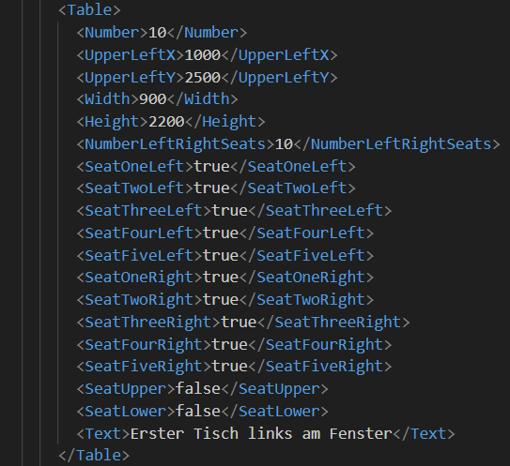
ReservationLayoutXml.js
ReservationLayoutXml
Holds all data for a reservation application
ReservationLayoutXmlTags
Holds all tag names of the XML file
Spagi_76_Chairs_V_1.xml
Member variables
m_callback_function_name
m_result_directory_name
m_tags = new ReservationLayoutTags
Member functions
loadOneXmlFile
getXmlLayoutFileName (=m_result_directory_name)
getNumberOfLayoutFiles
getNumberOfLayoutFileIdButtons
getNumberOfDoors
getNumberOfButtons
getNumberOfTables
getNumberOfGroups
getNumberOTablesInOneGroup
getGroupTableNumbers
Set and get functions for the tag names defined in the class ReservarionLayoutXmlTags like for instance getTableWidth
setTableWidth
Member functions
getPremisesName
getPremisesWidth
getPremisesHeight
getWallThickness
getMaxWidhtPixel
getMaxReservationsProcent
getLayoutFile
getLayoutFileCase
getLayoutFileHtmlName
getLayoutFileDescription
getLayoutFileButtonId
getTableNumber
getTableUpperLeftX
getTableUpperLeftY
getTableWidth
getTableHeight
.
.
.

Slide 13
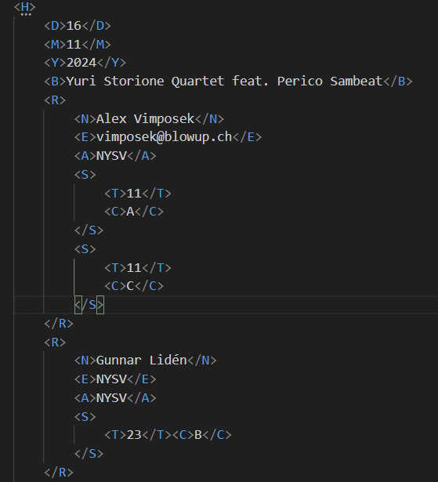
ReservationEventXml.js

Slide 14
ReservationLayoutCommon.js
LayoutFileData
Data for the creation of the HTML files
TableData
Table data
GroupData
Table data
Member variables
m_layout_xml, m_case, m_html_name, …
Member functions
execute setDataFromXml checkData
getFileCase setFileCase
getHtmlName setHtmlName
getDescription setDescription
getNumberButtonId setButtonIdArray
getButtonId setButtonId
Member variables
m_layout_xml, m_case, m_html_name, …
Member functions
execute setDataFromXml checkData
getNumber setNumber
getUpperLeftX setUpperLeftX
getUpperLeftY setUpperLeftY
getWidth setWidth
getHeight setHeight
getNumberLeftRightSeats
getSeatLeftArray setSeatLeftArray
getSeatRightArray setSeatRightArray
getSeatUpper setSeatUpper
getSeatLower setSeatLower
getText setText
LayoutDataInput
Checks layout input data
StageData
Stage data
CashierData
Cashier data
Global functions
getLayoutFileDataArrayFromXml(layout_xml)
getLayoutFileDataFromXml(layout_xml, file_number)
TextImageCaptions
Text image captions for buttons
GeneralTableData
General table data like colors
Global functions
getTableDataArrayFromXml(layout_xml)
getTableDataFromXml(layout_xml, table_number)
ButtonData
Button data
Member variables
m_layout_xml, m_case, m_color, …
Member functions
execute setDataFromXml checkData
getColor setColor
getStrokeColor setStrokeColor
getStrokeWidth setStrokeWidth
getTextRelProcen.. setTextRelProc…
getTextColor setTextColor
DoorData
Door data
PremisesData
Premises and organization data
Global function
getGeneralTableDataFromXml(layout_xml)

Slide 15
ReservationLayoutSvg.js
LayoutSvg
Constructs all the SVG code
PremisesSvg
Constructs premises SVG code
CashierSvg
Constructs cashier SVG code
TableSvg
Constructs tables SVG code
Member variables
m_layout_xml
m_button_id_array
m_scale_dimension
m_style_block_svg
m_svg_code
Member functions
execute
get
millimeterToPixel
Member variables
m_layout_xml
m_button_id_array
m_scale_dimension
m_style_wall
m_svg_code
Member functions
execute
Get
Member variables
m_layout_xml
m_button_id_array
m_scale_dimension
m_svg_code
Member functions
execute
Get
Member variables
m_layout_xml
m_button_id_array
m_scale_dimension
m_color_seat_circle
m_fill_color_circle
m_color
m_stroke_color
m_stroke_width
m_text_rel_x_procent
m_text_rel_y_procent
m_text_color
m_svg_code
Member functions
execute
get
setGeneralData
oneTable
tableRectangle
tableText
allSeats
twoSeats
oneSeat
circleEventFunction
circleRadius
getCirclePixelCoordinatesX
getCirclePixelCoordinatesY
getSeatCharacterLeft
getSeatCharacterRight
ButtonSvg
Constructs buttons SVG code
StageSvg
Constructs stage SVG code
DoorSvg
Constructs doors SVG code
Member variables
m_layout_xml
m_button_id_array
m_scale_dimension
m_style_rect
m_svg_code
Member functions
execute
Get
getButtonDataArray
oneButton
Member variables
m_layout_xml
m_button_id_array
m_scale_dimension
m_svg_code
Member functions
execute
Get
Member variables
m_layout_xml
m_button_id_array
m_scale_dimension
m_svg_code
Member functions
execute
get
oneDoor

Slide 16
ReservationLayoutHtml.js
ReservationLayoutHtml
Creates code for the HTML files:
AddReservation.htm, MakeReservation.htm, SearchReservation.htm, ShowLayout.htm, EventReservation.htm, ReservationList.htm, ReservationPrint.htm
LayoutBody
Creates the <body> HTML code
LayoutScript
Creates the <header> <script> code
Member variables
m_layout_xml
m_output_dir
m_layout_file_case
m_button_id_array
m_layout_file_description
m_html_code
Member functions
execute: Creates the code for the HTML file
get: Returns the HTML code
Member variables
m_layout_xml
m_output_dir
m_layout_file_case
m_button_id_array
m_html_body_code
Member functions
execute: Creates the body HTML code
get: Returns the body HTML code
setXml: Global parameter name of layout XML file
divSearch: <div> for search of seats
divSelectEvent: <div> select event
paragraphDisplayEvent: <div> show event name
layoutSvgTrTd: All <svg> code
imageSponsors: Sponsor image
bodyReservationPrint: Print code (windows.write)
bodyReservationList: List code (windows.write)
startString: <body> with onload function name
Member variables
m_layout_xml
m_output_dir
m_layout_file_case
m_html_script_code
Member functions
execute: Creates the JavaScript code
get: Returns the JavaScript code
addIncludeJavaScripts: Adds include files
setEventFunctions: Seat event functions code
setMouseDownMouseOver: Mouse events
getSeatEventFunctions: Get seat mouse functions
mainFunction: Main (onload) function code
noScript: Instructions JavaScript not allowed
tempMainComments: For testing
tempMainFunction: For testing
LayoutStyle
Creates the <header> <style> code
Member variables
m_layout_xml
m_output_dir
m_layout_file_case
m_html_style_code
Member functions
execute: Creates the JavaScript code
get: Returns the JavaScript code
print: @media print, @page statements

Slide 17
ReservationLayout.htm
ReservationLayout
Web application: Create layout for event premises
<html>
<header>
Included external Javascripts:
Utils_20241111.js, TODO
<body>
Onload function: initReservationLayout
The <div> elements are defined on another picture

Slide 18
initReservationLayout
createUploadLayoutFiles
createReservationLayoutControls
construcPathToResultDirectory
LayoutFileData
Function dirFileAnyCase
getLayoutFileDataArrayFromXml
Member variables
m_layout_xml, m_case, m_html_name, …
Loop create global array with HTML content and global array with HTML code
recursiveFileCreation
UtilServer.saveFileCallback
var g_path_file_name_array
var g_layout_html_code_array
afterSaveAllHtml

Slide 19
CheckInputCreateDirs
Check/create directories
set : All member variables are set
Member variables
m_global_variable
m_layout_files_data LayoutFilesData
m_callback_success
m_callback_failure
m_relative_path_php_dir
Member functions
set
checkCreate
checkCreateOrganisationDir
createOrganisationDir
checkCreateResultDir
checkCreate : Check data.
For not valid data call m_callback_failure
checkCreateOrganisationDir
Create and set object UtilFilesData
UtilFiles.dirFileAnyCase
Detemine if organization directory exists
createOrganisationDir
Detemine if organization directory exists
checkCreateResultDir
Create and set object UtilFilesData
LayoutFilesData
Data for the creation of layout files
Member variables
m_organisation_dir_name
m_result_directory_name
Member functions
getOrganisationDir
setOrganisationDir
getResultDir
setResultDir

Slide 20
UtilFilesData
Holds data for UtilFiles
UtilFiles
File functions based on JQuery $.post
UtilFiles.php
File functions
Member variables
m_exec_case
m_callback_function_name
m_callback_function_array
m_callback_function_array_index
m_error_callback_function_name
m_relative_path_php_dir
m_input_dir_name
m_input_file_name
m_output_file_name
m_file_content
m_message_true = TRUE
m_message_false = FALSE
m_message_error = FALSE + description
Member functions
setDataExecCaseDirExists
setDataExecCaseFileExists
setDataExecCaseCreateDir
setDataExecCaseDeleteDir
setDataExecCaseDeleteFile
setDataExecCaseCreateFile
handlePostResult
handlePostErrorResult
Init
getCallbackFunctionName
setCallbackFunctionName
getErrorCallbackFunctionName
setErrorCallbackFunctionName
.
.
Member functions (static)
dirFileAnyCase(object UtilFilesData)
Switch to the required execution function
Function UtilFiles.php
dirExists
fileExists
createDir
deleteDir
deleteFile
createFile
Function dirFileAnyCase
Set PHP file name to UtilFiles.php
Convert PHP directory to relative URL if needed
Call PHP function UtilFiles.php with all parameters defined in UtilFilesData
Call UtilFilesData.handlePostResult
This function determines which callback function to call

Slide 22
